Slide 1
Прогнозирование содержания железа в рудном концентрате
Центр непрерывного образования
Факультета компьютерных наук
Москва
2025
Слушатель: Дорофеев Дмитрий
Руководитель: Абдуракипов Сергей

Slide 2
Введение
«Прогнозирование содержания железа в рудном концентрате»
Сталь — один из основных материалов для строительства и производства, а ее потребление ежегодно составляет сотни миллионов тонн. Оценить масштабы выплавки стали в 2024 году можно на основе данных Всемирной ассоциации производителей стали (World Steel Association).
Общемировой объем производства стали в минувшем году составил 1,9 млрд тонн. При этом более половины (1 млрд тонн) пришлось на Китай — эта страна лидирует в рейтинге с огромным отрывом. На втором месте идет Индия, где в 2024-м произвели 149 млн тонн стали, а замыкает тройку Япония (84 млн тонн)
Топ стран-производителей стали
(World Steel Association)
Применение стали:
Машиностроение
Авиастроение
Энергетика и нефтегаз
Пищевая отрасль
Железнодорожный транспорт
Медицина
Мировые темпы потребления стали
(Wiki)
2

Slide 3
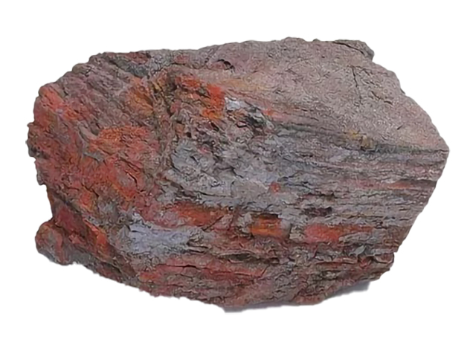
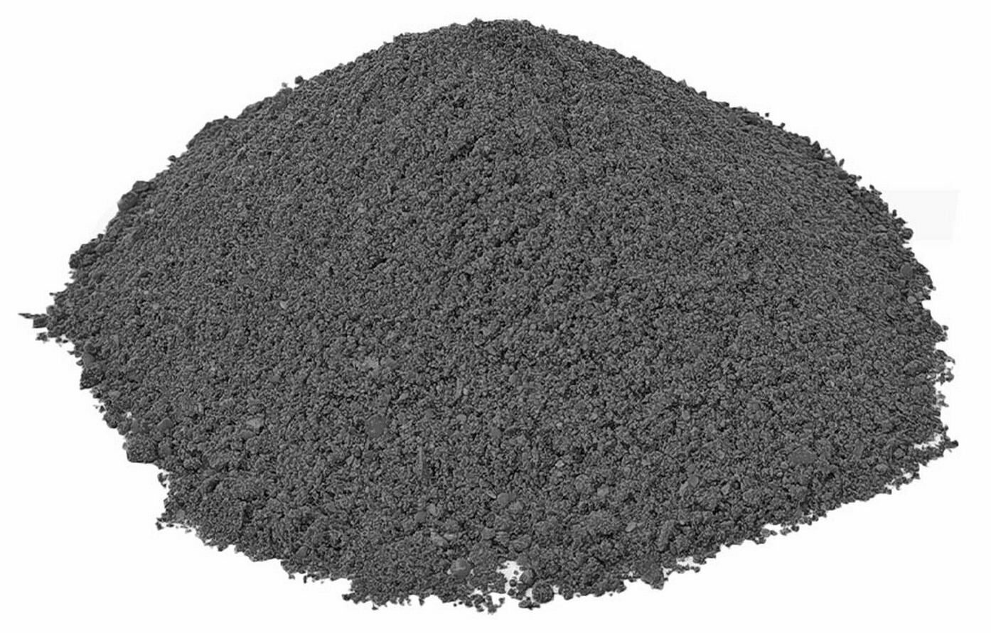
Проблематика
«Прогнозирование содержания железа в рудном концентрате»
Руда (30 – 50 % Fe) – природное образование, содержащее металлы в таких соединениях и концентрациях, при которых их промышленное использование технически возможно и экономически целесообразно – по сути горная порода.
Концентрат (64 - 67 % Fe) – исходное сырьё для получения чугуна и стали. Для получения концентрата руду необходимо обогатить железом с учётом свойств материала.
Обогащение – повышение содержания железа путём отделения рудного минерала от пустой породы.
Ежегодно на территории СНГ обогащают около 1 млрд тонн руды
Зачем обогащать руду?
Снижение расхода топлива при плавке
Увеличение производительности печи
Очистка от вредных примесей
Железная руда
Обогащение
Железный концентрат
3

Slide 4
Логика анализа
«Прогнозирование содержания железа в рудном концентрате»
Исходные данные:
RESULTS – данные с результатами измерений концентрации железа
SENSORS – данные с производственных датчиков
SENSORS_INFO – информация о сенсорах
Загрузка датасета
Загрузка датасета
2

Slide 5
Введение
«Прогнозирование содержания железа в рудном концентрате»
Сталь — один из основных материалов для строительства и производства, а ее потребление ежегодно составляет сотни миллионов тонн. Оценить масштабы выплавки стали в 2024 году можно на основе данных Всемирной ассоциации производителей стали (World Steel Association).
Общемировой объем производства стали в минувшем году составил 1,9 млрд тонн. При этом более половины (1 млрд тонн) пришлось на Китай — эта страна лидирует в рейтинге с огромным отрывом. На втором месте идет Индия, где в 2024-м произвели 149 млн тонн стали, а замыкает тройку Япония (84 млн тонн)
Топ стран-производителей стали
(World Steel Association)
Применение стали:
Машиностроение
Авиастроение
Энергетика и нефтегаз
Пищевая отрасль
Железнодорожный транспорт
Медицина
Мировые темпы потребления стали
(Wiki)
2

Slide 6
Введение
«Прогнозирование содержания железа в рудном концентрате»
Сталь — один из основных материалов для строительства и производства, а ее потребление ежегодно составляет сотни миллионов тонн. Оценить масштабы выплавки стали в 2024 году можно на основе данных Всемирной ассоциации производителей стали (World Steel Association).
Общемировой объем производства стали в минувшем году составил 1,9 млрд тонн. При этом более половины (1 млрд тонн) пришлось на Китай — эта страна лидирует в рейтинге с огромным отрывом. На втором месте идет Индия, где в 2024-м произвели 149 млн тонн стали, а замыкает тройку Япония (84 млн тонн)
Топ стран-производителей стали
(World Steel Association)
Применение стали:
Машиностроение
Авиастроение
Энергетика и нефтегаз
Пищевая отрасль
Железнодорожный транспорт
Медицина
Мировые темпы потребления стали
(Wiki)
2

Slide 7
Введение
«Прогнозирование содержания железа в рудном концентрате»
Сталь — один из основных материалов для строительства и производства, а ее потребление ежегодно составляет сотни миллионов тонн. Оценить масштабы выплавки стали в 2024 году можно на основе данных Всемирной ассоциации производителей стали (World Steel Association).
Общемировой объем производства стали в минувшем году составил 1,9 млрд тонн. При этом более половины (1 млрд тонн) пришлось на Китай — эта страна лидирует в рейтинге с огромным отрывом. На втором месте идет Индия, где в 2024-м произвели 149 млн тонн стали, а замыкает тройку Япония (84 млн тонн)
Топ стран-производителей стали
(World Steel Association)
Применение стали:
Машиностроение
Авиастроение
Энергетика и нефтегаз
Пищевая отрасль
Железнодорожный транспорт
Медицина
Мировые темпы потребления стали
(Wiki)
2

Slide 8
Проблематика
Руда – природное образование, содержащее металлы в таких соединениях и концентрациях, при которых их промышленное использование технически возможно и экономически целесообразно.

Slide 9
Постановка цели
Нужно по датчикам определить нужные значения

Slide 10
Показатели

Slide 11
Исходные данные
Что представляет собой сырой материал

Slide 12
Результаты

Slide 13
Обсуждение результатов

Slide 14
Предложения по улучшению

